Slide 1
UNIVERSIDADE ABERTA DO SUS UNIVERSIDADE FEDERAL DE PELOTAS Especialização em Saúde da Família Modalidade a Distância Turma 5
Melhoria da atenção à saúde dos usuários com HAS e/ou DM no PSF Dr. Mariano Mendes, Miguel Alves / PI
Especializando: Elixer Ramon Clemente Silva
Orientadora: Pâmela Ferreira Todendi

Slide 2
INTRODUÇÃO
A HAS e DM são apontados como os principais fatores de risco para as doenças cardiovasculares, que por sua vez constituem a principal causa de morbimortalidade na população brasileira, motivo pelo qual representam agravos à Saúde Pública, dos quais 60% a 80% dos casos podem ser tratados na rede básica.
(HENRIQUE et al., 2008; BRASIL, 2013).

Slide 3
INTRODUÇÃO
Caracterização do município
O município de Miguel Alves, pertence ao Estado do Piauí, fica na região nordeste do país, tem uma área territorial de 1393.708 km², a população é de 32.292 habitantes e uma densidade de 23.17 hab./m² (IBGE, 2010).
Nela 70% pertencem à zona rural e 30% à zona urbana, temos um nível de pobreza que supera 20% do total de habitantes;
O município possui 19 UBS com 14 ESF;
Um NASF e um CEO.

Slide 4
INTRODUÇÃO
Caracterização da UBS
A UBS tem uma população cadastrada de 3.027 pessoas. Delas 1.612 são mulheres representando 53,3% e 1.415 homens, representando 46,7% do total de habitantes.
Recepção bem ampla, uma sala de reunião com 15 cadeiras, 1 consultório de enfermagem, 1 sala para imunização, 1 sala para procedimentos de enfermagem, 1 consultório odontológico sem funcionamento ainda e 1 consultório médico.

Slide 5
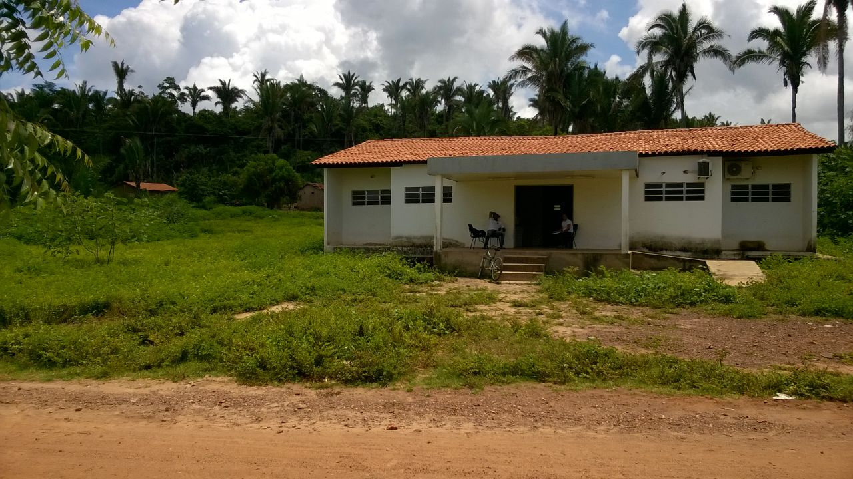
INTRODUÇÃO
EQUIPE
Médico: Elixer Ramon
Enfermeira: Conceição Portela
Odontólogo: Ramon Moura
Tec.enf: Maria de Jesus
THD: Diana de Sousa
ACS:
Antonio Francisco
José Maria
Pedro Guimarães
Antonio Francisco Santos
Antonio José
José Santana
Samuel Silva
Aline Araújo

Slide 6
INTRODUÇÃO
Ação programática antes da Intervenção
- Os programa de atenção aos usuários com HAS e DM era realizado apenas pelo médico, enfermeira, técnico em enfermagem, dentista e uma auxiliar bucal.
- A estratificação de risco cardiovascular não era realizada.
- Atualização dos registros e monitoramento não eram realizadas.
O número de HAS e DM cadastrados na UBS é inferior ao esperado para uma população com idade superior a 20 anos, onde apenas 24% (145) são HAS e 18% (31) são DM na área adstrita da UBS, segundo o caderno de ações programáticas.

Slide 7
OBJETIVO
Objetivo geral
Melhorar a atenção à saúde dos usuários com HAS e/ou DM no PSF Dr Mariano Mendes na localidade Centro do Designo (zona rural), no município de Miguel Alves/PI.

Slide 8
OBJETIVO
Objetivos específicos
1- Ampliar a cobertura da população diabética e hipertensa na área adstrita da UBS.
2- Melhorar a qualidade de atenção a diabético e hipertenso em nossa UBS.
3- Melhorar a adesão dos diabéticos e hipertensos ao programa.
4- Melhorar o registro das informações dos diabéticos e hipertensos em nossa UBS.
5 - Mapear diabéticos e hipertensos de risco para doença cardiovascular.
6- Promover a saúde dos hipertensos e diabéticos.

Slide 9
METAS
Meta de cobertura: ampliar a cobertura da população diabética e hipertensa na área.
1 - Cadastrar 60% dos HAS da área de abrangência no Programa de Atenção à Hipertensão Arterial e à diabetes Mellitus da UBS.
2 - Cadastrar 50% dos DM da área de abrangência no Programa de Atenção à Hipertensão Arterial e à Diabetes Mellitus da unidade de saúde.
Metas de qualidade: 100%

Slide 10
METODOLOGIA
Organização e gestão do serviço: ofertado acompanhamento aos usuários HAS e/ou DM residentes na área de atuação da equipe, reorganização dos serviços em equipe, articulação com gestão e comunidade sobre os serviços, solicitação de exames e diagnóstico de HAS e DM, entre outras atividades.
Qualificação da prática clínica: qualificação e reciclagem dos profissionais para o atendimento aos usuários HAS e DM, sensibilização de outros profissionais da unidade básica, educação permanente para a equipe, qualificação da prática clínica, entre outras atividades.

Slide 11
METODOLOGIA
Engajamento público: sensibilização dos usuários, família e comunidade para a importância deste atendimento, divulgação do programa, sensibilização quanto à busca de novos usuários, avaliação e realização de exames com periodicidade, rastreamento de diabetes de forma precoce, entre outras atividades.
Monitoramento e avaliação das ações: foram desenvolvidos relatórios e registros organizados, monitoramento dos usuários em atraso, busca ativa, novas captações, monitorar o acesso aos medicamentos da Farmácia Popular, entre outras atividades.

Slide 12
LOGÍSTICA
Período da intervenção: 4 meses (novembro a fevereiro).
População alvo: usuários da área adstrita à unidade diagnosticados com HAS e DM.
Protocolo: foi adotado como base os cadernos de atenção básica nº 36 e 37 do MS (2013).
Médico e Enfermeira foram responsáveis pela capacitação dos profissionais.
Palestras para os usuários foram realizadas quinzenalmente.
Foram utilizadas fichas espelho e planilha de coleta de dados fornecidas pelo curso.

Slide 13
Capacitação da equipe

Slide 14
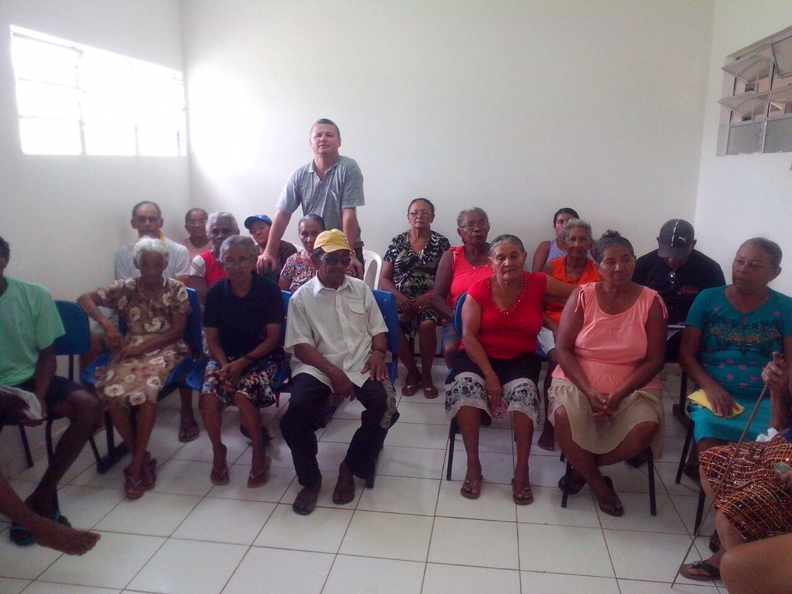
Palestra sobre tratamento medicamentoso e não medicamentoso

Slide 15
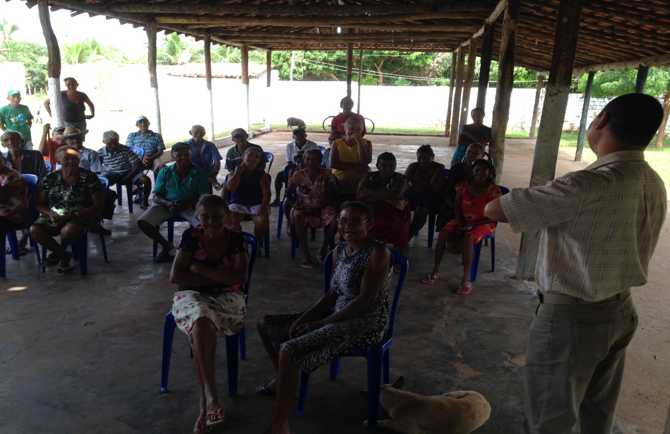
Palestras para os usuários HAS e/ou DM

Slide 16
RESULTADOS
Objetivo 1
Ampliar a cobertura de HAS e DM da área adstrita à UBS.
Meta
Aumentar a cobertura do programa de HAS de 24% para 60%.

Slide 17
No 1° mês de intervenção foram atendidos e cadastrados 132 usuários, (28,7%), no 2° mês o valor foi de 173 (37,6%) usuários, no 3° mês 205 (44,6%) e no 4° mês o valor final de usuários atendidos foi de 255 representando 55,4% de cobertura.
Figura 1 - Cobertura do programa de atenção ao usuário com HAS no PSF Dr Mariano Mendes, Miguel Alves, Piauí.
Fonte: Planilha de coleta de dados HAS e DM da UNASUS/UFPEL.

Slide 18
RESULTADOS
Objetivo 1
Ampliar a cobertura de HAS e DM da área adstrita à UBS.
Meta
Aumentar a cobertura do programa de DM de 18% para 50%.

Slide 19
No 1° mês de intervenção foram atendidos e cadastrados 37 usuários, referente a 32,5%, no 2° mês o valor foi de 59 (51,8%) usuários, no 3° mês 68 (59,6%) e no 4° mês o valor final de usuários atendidos foi de 74 representando 65% de cobertura.
Figura 2 - Cobertura do programa de atenção ao usuário com Diabetes no PSF Dr Mariano Mendes, Miguel Alves, Piauí.
Fonte: Planilha de coleta de dados HAS e DM da UNASUS/UFPEL.

Slide 20
RESULTADOS
Objetivo - 2 melhorar a qualidade da atenção dos usuários com HAS e DM
Metas
- Realizar exame clínico apropriado em 100% dos HAS e DM.
- Garantir a 100% dos HAS e DM a realização de exames complementares em dia de acordo com o protocolo.
- Priorizar a prescrição de medicamentos da farmácia popular para 100% dos HAS e DM cadastrados na unidade de saúde.
- Realizar avaliação da necessidade de atendimento odontológico em 100% dos HAS e DM.

Slide 21
RESULTADOS
- Ao final da intervenção foram cadastrados 255 usuários com HAS, sendo 132 (100%) no 1° mês, 173 (100%) no 2°, 205 (100%) no 3° e 255 (100%) no 4° mês.
- Foram 74 usuários com DM atendidos, atingindo 100% da meta durante os 4 meses, sendo 37 (100%) no 1° mês, 59 (100%) no 2°, 68 (100%) no 3° e 74 (100%) usuários no 4° mês.

Slide 22
RESULTADOS
Objetivo 3: melhorar a adesão dos diabéticos e hipertensos ao programa.
Meta
- Buscar 100% dos HAS e DM faltosos às consultas na unidade de saúde conforme a periodicidade recomendada.
Objetivo 4: melhorar o registro das informações dos diabéticos e hipertensos em nossa UBS.
Meta
Manter ficha de acompanhamento de 100% dos HAS e DM cadastrados na unidade de saúde.

Slide 23
Atingimos 100% de cobertura para os objetivos 3 e 4 durante os 4 meses de intervenção.

Slide 24
Objetivo 5: mapear diabéticos e hipertensos de risco para doença cardiovascular.
Meta
Realizar estratificação do risco cardiovascular em 100% dos HAS e DM cadastrados na unidade de saúde.
RESULTADOS
Ao término da intervenção 255 usuários com HAS foram cadastrados: 132 (100%) no 1° mês, 173 (100%) no 2°, 205 (100%) no 3°e 255 (100%) no 4° mês.
Em relação aos DM 37 (100%) usuários foram cadastrados no 1° mês, 59 (100%) no 2°, 68 (100%) no 3° e 74 (100%) no 4° mês.

Slide 25
Objetivo 6: promover a saúde dos hipertensos e diabéticos.
Metas
- Garantir orientação nutricional sobre alimentação saudável a 100% dos HAS e DM.
- Garantir orientação em relação à prática regular de atividade física a 100% dos pacientes HAS e DM.
- Garantir orientação sobre os riscos do tabagismo a 100% dos pacientes HAS e DM.
- Garantir orientação sobre higiene bucal a 100% dos pacientes HAS e DM

Slide 26
RESULTADOS
Ao término da intervenção, 255 usuários com HAS tiveram esta orientação: 132 (100%) no 1° mês, 173 (100%) no 2°, 205 (100%) no 3° e 255 (100%) no 4° mês.
Em relação aos DM atendidos 37 (100%) tiveram orientação no 1° mês, 59 (100%) no 2°, 68 (100%) no 3° e 74 (100%) no 4° mês.

Slide 27
DISCUSSÃO
A intervenção apresentou resultados com saldos positivos, o primeiro deles foi à formação do grupo de HAS e DM;
A avaliação dos usuários em cada consulta se tornou mais detalhada;
Conscientização da equipe e do coordenador da unidade sobre as reuniões e oficinas realizadas;
Melhoria na qualidade do atendimento desde a marcação da consulta;
Divulgação sobre estas doenças que permitiu o conhecimento;
Inserção do NASF de forma totalmente atuante na comunidade.

Slide 28
DISCUSSÃO
Expandir as ações para os programas que são primordialmente atendidos na atenção básica, como por exemplo, a puericultura e o pré-natal, que terão uma atenção maior após essas mudanças vistas com a intervenção.
As consultas serão agendadas com um espaço de tempo adequado, será inserido a ideia dos grupos e o constante auxílio do NASF.

Slide 29
Reflexão crítica sobre processo pessoal de aprendizagem
Dificuldades:
Inserção em uma nova realidade;
Dificuldades da língua;
Facilitadores:
Equipe profissional;
Realização da minha intervenção;
Engrandecimento profissional pessoal.

Slide 30
REFERÊNCIAS
BRASIL. Ministério da Saúde. Estratégias para o cuidado da pessoa com doença crônica: hipertensão arterial sistêmica. Brasília: Ministério da Saúde, 2013. (Cadernos de Atenção Básica, n. 37).
BRASIL. Ministério da Saúde. Estratégias para o cuidado da pessoa com doença crônica: diabetes mellitus. Brasília: Ministério da Saúde, 2013. (Cadernos de Atenção Básica, n. 36).
IBGE. Instituto Brasileiro de Geografia e Estatística. Disponível em: http://www.ibge.gov.br/home/.
HENRIQUE, N. N. et al. Hipertensão arterial e diabetes mellitus: um estudo sobre os
programas de atenção básica. Revista de enfermagem, v.16, n.2, 2008.
MOREIRA, T. M. M. et al. Caracterização dos pacientes acompanhados pelo Programa HIPERDIA em uma Unidade Básica de Saúde da Família em Fortaleza. Nursing, São Paulo, v.11, n.130, 2009.
SOCIEDADE BRASILEIRA DE HIPERTENSÃO. Diretrizes Brasileiras de Hipertensão VI.Revista Hipertensão, v. 13, n. 1, jan./mar. 2010.

